Slide 1


采购与供应的组织环境
Contexts of procurement and supply
第一次课（1-2章）
www.xueliedu.cn 咨询电话：4006-550-882

Slide 2
课程目的
  针对供应源搜寻过程，向主要的利益相关者提供建议和指导
  理解组织运营所处的供应链

Slide 3
教材主要内容
  1.0 理解通过采购与供应链管理可以获得的增值。
  2.0 理解在产生增值过程中供应源搜寻过程的各个阶段
  3.0 理解决定采购与供应链职能的组织基础构架的主要方面
  4.0 理解在各种不同部门进行采购活动时符合要求的必要性
Notes:
采购与供应链管理的增值、采购流程及其各个阶段、采购与供应链职能的组织基础构架以及不同经济和行业领域采购供应的特点。

Slide 4
章节与大纲的对应关系
章节标题 | 对应的大纲内容
第一章 采购的类别 第二章 采购与供应中的增值 第三章 采购与供应链管理 第四章 利益相关者 | 1.1 1.2 1.3 1.4
第五章 采购过程 第六章 电子采购 | 2.1 2.2 2.4 2.3
第七章 组织环境 第八章 组织中的采购职能 第九章 信息与通信技术系统 | 3.1 3.2 3.3 3.4
第十章 部门与行业环境 第十一章 公共部门中的采购 第十二章 私营部门和第三部门中的采购 | 4.1 4.2 4.2 4.3 4.4

Slide 5
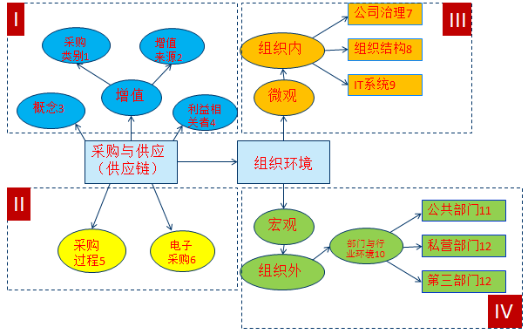
课程结构图

Slide 6
课程重点
掌握不同利益相关者的不同诉求，通过采购人员的早期参与和供应商的早期参与，向主要的利益相关者提供建议和指导，提高采购的增值空间。
掌握采购流程，了解采购流程的各个环节的增值内容及增值渠道，包括电子采购工具在各环节中的应用；
掌握组织面临的微观环境，包括公司治理体系、采购职业道德、企业社会责任的履行、组织内部架构、问责报告体系等，并理解其对良好采购实践的贡献。
掌握组织面临的宏观环境，了解不同行业、不同性质的组织采购的目标与特点，尤其是公共部门采购中的法律法规约束。

Slide 7
课程难点
从更宏观的角度，理解采购环节在整个供应链中的地位与作用，了解供应链各环节企业之间是合作而不是竞争的关系，供应链上的每个企业带来的增值都会在供应链上的各企业间进行分享。
从更宽泛的角度，理解采购的目标和绩效考核指标，包括供应商管理管理、创新与发展、职业道德与企业社会责任、所采购物品的总拥有价值，理解采购要遵循的“三重底线”，以保护更广泛的利益相关者的利益。

Slide 8
第一章 采购的类别
一、采购以及采购与供应
二、采购的范围
三、直接采购与间接采购
四、为库存采购与非库存采购
五、资本采购
六、服务的采购
七、外部支出的细分

Slide 9
第一章 采购的类别
对应大纲要求：
1.1 解释一个组织采购支出的种类
“采购”和“采购与供应”的定义
货物、服务及建筑工程采购所代表的典型的组织成本分解
为库存采购与非库存采购
直接采购与间接采购
资本采购与运营性开支

Slide 10
第一节 采购以及采购与供应
采购的定义（传统上）：
区别于我们日常生活中的采购
采购职能：为组织的活动（产品的转化、消耗或转卖）获取供应品（原材料、部件、产品与服务）
履职部门：采购部门、财务或生产部门、综合跨职能部门
基本目标：满足“五个合适”（Inputs of the right quality; Delivered in the right quantity; To the right place; At the right time; For the right price.）
采购过程：收到采购请购单、与供应商谈判、下订单、所订购货物的接收、付款

Slide 11
第一节 采购以及采购与供应
采购与供应的定义
供应的定义：
通常是为了满足采购者或客户的需求而提供或生产某些产品的行为或过程。它包含产品、服务与信息从一方（供应商）到另一方（客户）的转移或流动
采购与供应：购买输入+保障供应；从供应链角度理解采购。
输入质量
客户需求
Input
上游
中游
下游
Output

Slide 12
第一节 采购以及采购与供应
采购的目标
提供内部客户与供应商之间的接口，以更好的计划、获取、存储和按需要配送供应的物料、产品及服务，使得组织能够满足内部、外部客户的需求。

Slide 13
第一节 采购以及采购与供应
传统意义上的采购定义特点
隐含了采购的行为是“被动的”
隐含了采购是“事务性的”
认为采购是“战术性的”
认为采购总是通过某种支付的形式“购买”货物与服务

Slide 14
第一节 采购以及采购与供应
采购（Procurement）与购买（purchasing）
Procurement（购置、采购）使用的范围比purchasing（购买、采购）宽广。
Procurement比purchasing包含的过程更广泛 。
Procurement反映了采购职能在现代组织中更为积极主动、注重关系管理、更具战略性、更为综合的的角色。

Slide 15
第一节 采购以及采购与供应
采购职能是做什么的？
供应市场监控、识别潜在的供应源
供应商评估与选择
处理采购或库存补货需求（请购）
对新的采购项目的规格准备提供输入
谈判、购买与制定合同（制定买卖双方交易的合同条款和条件）
订单跟催或合同管理
采购事务的行政管理任务

Slide 16
第二节 采购的范围
企业生产方式的变化
  劳动密集型——资本密集型
成本支出的变化
  人员工资——设施设备的投资
企业专注的变化
  专注于本行、专注于核心竞争力（价值性、稀缺性、难以模仿性、不可替代性）
  支持性活动趋向于外包
  以上变化带来的影响：组织成本结构从内向外转移

Slide 17
第二节 采购的范围
货物、服务与工程项目
货物是有形的或物质化的物品，并且是可以消费的。
服务是个人或组织所进行的、可以赋予收益但不产生“所有权”的活动。
建筑工程项目包括：建筑、改建、修理、维护或建筑或结构的拆除；设备的安装；等等。

Slide 18
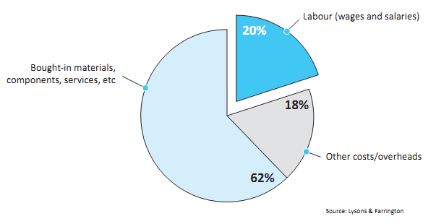
第二节 采购的范围
典型的组织成本比例
人工成本（工资）
购入的物料、部件、服务等
其他成本/
管理费用
来源：Lysons和Farrington

Slide 19
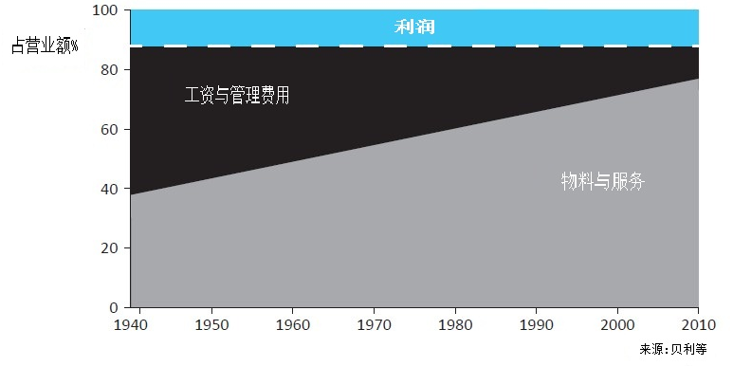
第二节 采购的范围
外部支出与内部成本的比例

Slide 20
第三节 直接采购与间接采购
直接采购：生产过程的直接输入（用于生产产品所需原材料采购、用于再销售商品的采购）
间接采购：生产过程的物品的采购（MRO供应品采购、服务及其他运营支出）

Slide 21
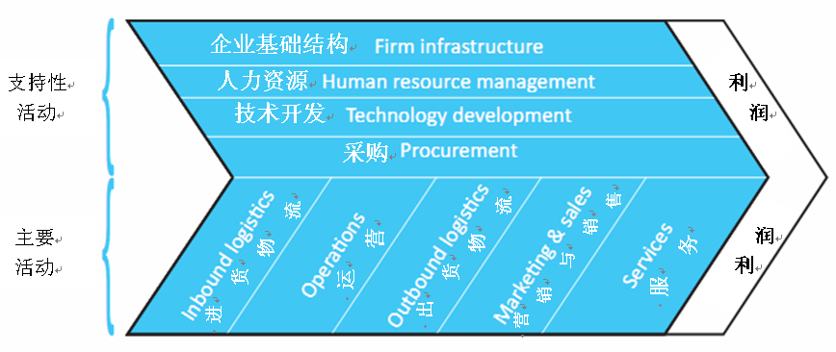
第三节 直接采购与间接采购

Slide 22
第三节 直接采购与间接采购
区分直接采购与间接采购的意义：
质量影响：直接采购的质量对所生产产品的质量有直接的影响，间接采购的质量通常不会影响生产过程；
是否库存：直接采购的物料通常需要保持一定的库存，间接采购通常在需要的时候才进行采购，降低库存及相关成本；
采购主体：直接采购可能由采购与供应链职能部门完成，间接采购更可能是由最终用户自己来完成。
成本分摊：直接采购成本含在销售产品成本中，间接采购成本含在管理费用中。

Slide 23
第三节 直接采购与间接采购
直接采购的类别：
生产物料
初级商品的采购
用于再销售的产品

Slide 24
第三节 直接采购与间接采购
直接采购的类别：
生产物料：
  分三类：原材料、部件与组件、半成品
  采购人员应考虑三点：自制还是购买？是否需要跨职能部门的协作？是否需要供应商早期参与？
Notes:
开展早期供应商参与的企业，大体上存在如下几种原因：
（l）面临激烈的竞争
面对激烈的市场竞争，许多企业被迫采用早期供应商参与策略。如汽车、消费、电子商务、办公设备等。
（2）技术进步的加速
时间是驱使产品开发的重要因素。随着技术进步的加速，产品开发周期日益缩短，要满足顾客要求，占领一定的市场份额，没有早期供应商参与几乎是不可能的。
（3）价格的敏感性，
许多企业开始早期供应商参与是出于对成本和价格的考虑。在早期供应商的贡献和参与下，有效地控制了成本，实现了合理利润的价格。
（4）技术复杂性的增加
由于技术进步，新产品运用多种工艺技术、复杂组合技术的程度日益增加，使产品开发概和专业供应商之间的依赖性进一步加强。
（5）产品的扩散力度
随着经济全球化的发展，市场对产品的扩散力度要求进一步提高，相应地提高了对产品性能的要求，从而提供了早期供应商参与的机会。
（6）内部产能的限制
许多企业由于内部产能的限制，需要依靠供应商的协作，才能满足市场的需求，以至于需要供应商参与产品的设计。
（7）致力于核心业务
当企业需要集中主要人力、物力和财力在核心业务时，其他的业务就可以采用供应商协作的方式共同完成。企业往往致力于关键的产品设计和组装，许多零部件的设计需要供应商的早期参与。
（8）优秀可靠的供应商
优秀可靠的供应商在市场上获得了客户的信赖，他们凭借开发能力强、顾客声誉好、诚信可靠，在客观上为自己创造了参与客户产品设计的良机。
早期供应商参与不仅有利于企业，也有利于供应商，为他们建立长期稳定的合作关系创造了条件。
（1）企业的优点。
从企业的角度来看，早期供应商参与至少具有如下优点：
第一，缩短产品开发周期。统计结果表明，早期供应商参与的产品开发项目，开发时间平均可以缩短30％－50％。
第二，降低开发成本。一方面供应商的专业优势，可以为产品开发提供性能更好、成本更低或通用性更强的设计；另一方面由于供应商的参与，还可以简化产品的整体设计。
第三，改进产品质量。供应商参与设计从根本上改变了产品质量。一是供应商的专业化水平提供了更可靠的零部件，能够改进整个产品的性能；二是由于零部件可靠性的增加，避免了随后可能产生的设计变更而导致的质量不稳定。
（2）供应商的优点。
早期供应商参与也有利于供应商，主要表现在如下两方面：
第一，竞争的优越性。早期参与开发的供应商，凭借其作业技术的优势，自然比其他同类供应商更能得到客户的认可。
第二，研发的有效性。早期参与客户的产品开发，能使具有技术优势的供应商进一步提高自己的开发水平，从而保持领先或独特的地位。同时，也使自己的研发成果直接获得效益和效果。

Slide 25
第三节 直接采购与间接采购
直接采购的类别：
初级商品的采购
  来自于自然界的原材料
  商品交易所：商品交易所也称商品期货交易市场，是一种有组织的商品市场。是大宗商品进行现货及期货买卖的交易场所。（纽交所、芝加哥交易所、伦敦金属交易所、国际石油交易所，中国的上海、大连、郑州商品交易所等）
Notes:
有色金属：伦敦、纽约、新加坡
天然橡胶：新加坡、纽约、伦敦、吉隆坡
可可豆：纽约、伦敦、巴黎、阿姆斯特丹
谷物：芝加哥、温尼伯、伦敦、利物浦、鹿特丹、安特卫普、米兰
食糖：伦敦、纽约
咖啡：纽约、新奥尔良、芝加哥、亚历山大、圣保罗、孟买
棉籽油：纽约、伦敦、阿姆斯特丹
黄麻：加尔各答、卡拉奇、伦敦
大米：米兰、阿姆斯特丹、鹿特丹
豆油和向日葵：伦敦

Slide 26
第三节 直接采购与间接采购
直接采购的类别：
初级商品的采购
  面临几个挑战：这类商品的地理分布不平衡，常涉及国际采购，会带来一系列复杂的成本与风险问题（汇率、运输、法律体系、语言文化壁垒）；这类商品的价格变化显著且不可预期（天气、产业变化、政治因素等）
  市场参与者：生产商、采购商、贸易商、投机商
  通过购买期货避险（期货合同、套期保值、对冲等)。
Notes:
有色金属：伦敦、纽约、新加坡
天然橡胶：新加坡、纽约、伦敦、吉隆坡
可可豆：纽约、伦敦、巴黎、阿姆斯特丹
谷物：芝加哥、温尼伯、伦敦、利物浦、鹿特丹、安特卫普、米兰
食糖：伦敦、纽约
咖啡：纽约、新奥尔良、芝加哥、亚历山大、圣保罗、孟买
棉籽油：纽约、伦敦、阿姆斯特丹
黄麻：加尔各答、卡拉奇、伦敦
大米：米兰、阿姆斯特丹、鹿特丹
豆油和向日葵：伦敦

Slide 27
第三节 直接采购与间接采购
直接采购的类别：
用于再销售的产品
  关注的重点：质量控制、服务水平、供应商关系
  显著特点：
    底线思维
    多品种管理
    根据供应商已有的产品规格进行采购
    短的反馈循环
    技术复杂度

Slide 28
第三节 直接采购与间接采购
间接采购的类别：
MRO供应品(Maintenance、Repair、Operation)
  MRO供应品定义:将原材料与部件转化为最终产品所必需的所有的物品与服务
  对MRO采购的认识（与库存的关系、价值判断、商业管控等）
  采用系统性的库存管理方法来管理MRO供应品
    建立完整档案
    探讨合理化减少重复
    用ICT记录库存转移
    库存流动缓慢导致变质
供应商管理库存VMI
Notes:
专业维保企业承担，供应商管理库存（Vendor managed inventory，简称VMI）。

Slide 29
第四节 为库存采购与非库存采购
认识库存
库存占用成本（资金、仓储、保险、变质过失的浪费等）
精益思想（Lean Thinking）强调库存最小化
非库存采购
为了生产而采购
  非库存采购主要存在于建筑业等行业
  JIT生产方式
  敏捷供应
  库存最小化手段（EOQ、改进需求预测、VMI、CIT）
按订单采购（确保按期可靠迅速的供应链绩效）
按预测采购（大多应用于零售业）

Slide 30
第四节 为库存采购与非库存采购
“为库存而采购”策略的适用情况
独立需求的情况
稳定/可预测需求的情况，并且是低价值、非易腐品
从供应商获得物品的前置期很长的情况
采购物品对生产运营很关键的情况
法律要求持有库存的情况
储存时间越长越珍贵的物品
价格预期上涨的情况
需求是季节性的

Slide 31
第四节 为库存采购与非库存采购
“为库存而采购”策略的好处：
对季节性或非预期客户需求高峰的响应能力
准备一定的安全库存以保持客户服务水平及运营
从批量订购与运输中获得成本效益
可以保证在市场低价供应时低价购入
遵循相关法律要求
可能从长期珍藏的库存品种获得价值提升

Slide 32
第五节 资本采购
资本货物的特点：
产品生命周期长
获取成本高
资本采购的显著特点：
从TCO视角看待购置成本
货币价值比较高
谈判通常更加广泛、复杂与深入，需要跨职能部门团队协作（P29贡献7个方面）
一般不重复购买，也没有可资借鉴的项目
规格制定更加困难，规格中通常包括一些服务要素
资本货物采购的收益难以评估

Slide 33
第五节 资本采购
MRO采购与资本采购的区别
MRO采购时的考虑因素 | 资本采购的考虑因素
可靠性 | 资产的全生命周期成本
成本 | 资产的利用率：使用期限，灵活性
使用标准件/通用替代品的能力 | 空间/进出的要求
持有库存最小化的能力 | 培训、健康与安全的要求
供应商服务水平 | 设备在使用期限内备件的可用性/成本
 | 合同后的维护保养服务
 | 其他方案（采购、租赁或租用）

Slide 34
第五节 资本采购
评估与论证资本采购的各种方案：
全生命周期成本的构成
资本采购项目是否可行，本质上是比较成本与收益的大小。
  收益/成本<1 项目不可行
  收益/成本>1 项目可行
  收益/成本=1 调研非财务因素后决策
成本的估算（NPV法、投资回收期等）
收益难以估算，尤其是无形收益

Slide 35
第五节 资本采购
租赁还是购买
直接采购的优点 | 直接采购的缺点
与租赁相比，总成本更低。 | 初始支出很高并占用资金：影响现金流，产生资金的机会成本（若将采购资金用于其他目的可能获得额外回报）
用户对资产的使用可以全权控制 | 用户承担所有的成本与维护、操作与弃置的风险
资产在使用的末期可能有再销售的残值 | 技术过时的风险（特别在快速变化的环境中）：价值损失，升级需要支出
资本免税额可以不纳税，可能有政府资助 | 如果设备只短期使用（如用于某个特别的项目），则比较浪费

Slide 36
第五节 资本采购
  租赁还是购买
  折中方式：组织可以采用一种租用采购协议。
  设备可以在特定项目阶段被租用；IT系统在某个模块或应用程序的升级来延长其试用期。
租赁的优点 | 租赁的缺点
没有初始投资，不占用资本 | 承诺长期支付租金：在经济衰退时期会带来困难
防止技术过时：容易升级与置换 | 用户不能完全控制资产：缺乏所有权的灵活性（与声誉）
事先已经知道并认可成本 | 总成本可能比采购还高
基本没有复杂的税收与折旧计算 | 大型组织可以通过以自己财务能力采购来获得更好的条件（如从资本免税额中获益）
规避通胀，由于付款是按“现款”条款支付 | 合同条款可能对出租人有利（如对资产的使用设定限制条件，对风险/成本的责任）

Slide 37
第六节 服务的采购
服务的定义：
一方向另一方提供的本质上无形且不会带来任何所有权的一项活动或利益。（飞利浦·科特勒）
典型例子：呼叫中心、保洁、运输、IT服务、餐饮、保安等。
服务的显著特点：
无形性
不可分离性
非均匀性或变动性
不易存储性
所有权（合同中的不确定性）

Slide 38
第六节 服务的采购
服务采购的主要特点：
合同前阶段做的工作越多越好
需要专业化的输入，需要受益部门参与规格的制定
更加注重对供应商的管理
关注法律与技术方面的因素
  赔偿责任保险
  保密性及知识产权的保护

Slide 39
第六节 服务的采购
服务质量的测量：
1.SERVQUAL：
有形性
可靠性
响应性
保证性
共鸣性
2.KPI
定量指标
定性指标

Slide 40
第六节 服务的采购
监控服务水平（监控技术）
观察与体验
现场检查与抽样检验
商业结果与间接指标
客户/用户反馈
绩效的电子监控
服务提供商的自评估
协同绩效考评

Slide 41
第六节 服务的采购
外包
定义：为一个组织以长期关系为基础、将其非核心业务以合同形式委托给外部服务提供商的过程
与分包的区别：长期/短期
外包的关键问题：人员裁减、转岗；与外部供应商紧密整合；建立合适的沟通渠道。
采购与供应链职能关于外包的其他关键问题：外包决策；严格的供应商选择；合同签订、履行及评审；KPI指标及绩效考核等。

Slide 42
第六节 服务的采购
外包的优缺点
优点 | 缺点
支持组织的合理化与缩减规模：降低人员、空间和设施的成本 | 与服务内部供应相比，外包的服务成本（包括承包商的利润率）以及合同签订与管理的成本可能更高
可以将管理人员、员工和其他资源集中投向组织的核心活动和核心能力（那些显著的、增值的和难于模仿的能力，由此给组织带来竞争优势） | 难以确保服务质量/一致性和企业社会责任（环境与就业政策）：监控的困难与成本（特别是在国外）
可以利用承包商的专业知识、技术和资源：对于非核心活动而言，创造比组织自己能够达到的更多的价值 | 有可能在服务领域失去组织内部的专业技能、知识、联系网络或技术，而这些在未来有可能还是需要的（例如，如果希望重新将该服务变回组织内部提供）

Slide 43
第六节 服务的采购
外包的优缺点
优点 | 缺点
可以利用规模经济，因为承包商可以为很多客户提供服务 | 有可能对绩效和风险失去控制（例如对于声誉）
增加竞争性的绩效激励措施，而这对于内部服务提供者不太适用 | 扩大了与客户或最终用户的距离，因为增加了一个中间服务提供商：可能会削弱与外部客户或内部客户的沟通与关系
 | 有被不合格的或绩效不佳的供应商关系“拴住”的风险：文化或道德方面的不兼容性；关系管理的困难；承包商不求进取；等等。
 | 存在对保密数据和知识产权失去控制的风险

Slide 44
第七节 外部支出的细分
采购组合的细分
定义：细分是分析对外部供应商支出的一种工具，它将采购物品组合或供应商根据其优先性、价值或对组织的重要性进行分类。
作用：可以使采购职能集中优势资源，以便其运作的成本有效性最大化，同时使供应市场的风险最小化。
工具：帕累托分析、Kraljic采购定位矩阵。

Slide 45
第七节 外部支出的细分
帕累托分析（ABC分析）
8020法则同样适用于采购领域，80%的采购支出花在了仅仅20%的供应商身上。采购的大部分精力和投入应当集中于关键的A类供应商及从他们那里采购的产品。
A类物品：价值高，注重供应的连续性，需重点关注。
B类物品：需要定期进行库存检查与补货，需缓冲库存。
C类物品：数量大，价值小。双箱系统或VMI，需要较高的安全库存，使交易成本最小化。

Slide 46
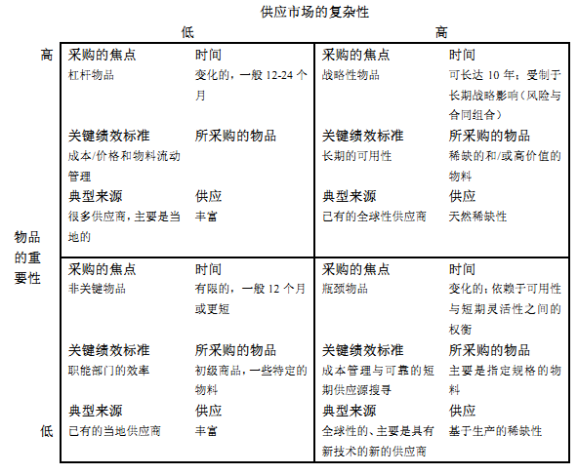
第七节 外部支出的细分
Kraljic采购定位矩阵

Slide 47
真题解析
解释说明运营支出和资本支出之间的5个不同。（25分）
即解释企业的5类花费
此题答案应包含对运营支出和资本支出5个不同之处的解释说明。答案可以是：
运营支出资金来源于买方财政预算，但是资本支出来源于固定资产。
运营支出通常是短期消费比如原材料和零部件，而资本支出是长期消费，比如几年。

Slide 48
真题解析
运营支出相对来说通常较便宜，但是资本支出通常是高价值资产比如建筑、机器或IT 系统，考虑到资本支出整个周期成本是很重要的。
运营支出相对简单，通常是重复支出，一旦预算达成一致，就可以交由采购人员或预算管理人员负责。资本支出相对复杂，要做出资本支出的决定通常要或得更多利益相关者的同意。
资本支出的准备工作很可能会很复杂，其中包括准备案例以及制定详细的说明书。运营支出简单明了，预算提前制定。
资本支出是固定资产，用来生产商品，但是运营支出是为了支持生产，通常成为制成品的一部分。资本支出相对不频繁，但运营支出较频繁且购买的商品较频繁使用。

Slide 49
真题解析
考生最好举例说明这两种类型的支出，运营支出可以以原材料，维修，修复消耗品以及文具为例；资本支出可以以建筑、机器以及汽车为例。
此题考生答案水平不一，有些考生回答得非常好，详细的介绍了两种不同类型支出的不同并以工作实例给出具体例子，这样考生可达到优秀，一些考生答案不够详细，缺少相应解释以及例子，因此只能达到及格，还有几个考生只给出运营支出和资本支出的主要特点，并没有指出两者之间的不同，因此，只能按要点给分，最终得分不及格。

Slide 50
练习题
1.列出传统采购与现代采购的区别。（P4 1.9）
2.从运营层面来讲，采购的任务包含哪些活动？（P6 1.12）
3.将采购区分为直接采购与间接采购的意义是什么？（P12 3.7）
4.为库存采购的适用情况有哪些？（P23 4.13）

Slide 51
练习题
5.列出资本采购的显著特点。（P25 5.4）
6.列出采购与租赁的优缺点。（P28 5.14）
7.列出服务的显著特点。（P31 6.3）
8.监控服务水平的监控技术有哪些？（P35 6.14）
9.列出外包的优缺点。（P39 6.22）

Slide 52
第二章 采购与供应中的增值
一、采购的运作目标
二、增值
三、采购的“五个合适”
四、合适的价格
五、合适的质量
六、在合适的时间获得合适的数量
七、合适的地点
八、其他考虑因素

Slide 53
第二章 采购与供应中的增值
对应大纲要求：
1.2 分析采购与供应中增值的各种来源
采购中的“五个合适”
从外部供应商获得合适的采购价格
确定全生命周期成本，即总拥有成本
从外部供应商获得具有合适的质量、时限、数量和地点的供应
增值的其他来源，如创新、可持续性和市场开发
确定资金价值

Slide 54
第二章 采购与供应中的增值
主要内容
主要讨论采购与供应链管理为企业增值的方式
采购的运作目标——五个合适——如何满足五个合适？
分别讨论“五个合适”的具体内容

Slide 55
第一节 采购的运作目标
采购的一般目标是获取组织运营所需的“输入”。
制造业：输入原材料或零部件来制造产品；
零售业：输入产成品以便转售给消费者；
服务业：输入设备、信息和人员来向客户提供服务。
采购职能的基本任务是为了组织的过程提供“合适的”输入。

Slide 56
第一节 采购的运作目标
作为一个开放系统的组织
输入
劳动力
资金
信息
原材料
零部件
易耗品
设备
服务
组织流程
设计
制造
组装
销售
员工发展
输出
产品
服务
信息
利润
环境影响

Slide 57
第一节 采购的运作目标
“合适的”输入
5R：
Inputs of the right quality;
Delivered in the right quantity;
To the right place;
At the right time;
For the right price.

Slide 58
第一节 采购的运作目标
  其他一般目标
  内部客户服务
  风险管理
  成本控制与削减
  关系与声誉管理

Slide 59
第二节 增值
价值衡量方式：
组织生产或提供服务需要花费多少？
客户愿意为它支付多少？
组织创造价值：通过比其竞争对手更有效力或更有效率地完成各种活动。
客户购买价值：通过将一个组织的产品或服务于竞争者的产品或服务进行比较。
增值本质上是指为一个产品或服务增加更多的价值。

Slide 60
第二节 增值
波特的价值链
精益思想：消除浪费，即消除非增值的活动与过程

Slide 61
第二节 增值
  采购实现增值的途径
  削减成本；保证运作效率。更低的成本获得更好的质量。
  为实现上述目标，采购可以通过一系列途径：
        选择与管理供应商，以便提高输入的质量，从而最终改进输出的质量；
        有效的进行采购谈判与管理，以降低输入的成本；
        有效的管理采购活动，以便降低交易成本；
        有效的与用户部门沟通，以改进采购规格，更有效率的以更低成本满足商业需求；
        有效的管理库存，使库存的获取成本和持有成本最小化；
        与关键供应链伙伴协作，利用精益供应思想。

Slide 62
第三节 采购的五个合适
  质量
    获得具有满意质量且符合用途的货物
  数量
    获得足够数量的货物以满足需求和保持服务水平，同时将持有的过多库存最小化
  地点
    使货物运送到适当的交货点，以适当的包装和运输确保货物以良好状态安全到达
  时间
    保证在合适的时间交付货物以满足需求，但又不至于过早从而产生不必要的库存成本
  价格
    以一个合理的、公平的、有竞争力的和可支付得起的价格，保证以上各项。
“五个合适”之间的相互关系与权衡。

Slide 63
第四节 合适的价格
  什么是“合适的价格”？
  对于供应商或销售商而言，应当收取的“合适的价格”（合适的销售价格）应当是：
  一个“市场能够承受的”价格
  一个能够使该销售商在与其他供应商竞争中赢得生意的价格
  一个让销售商至少能够抵消成本、最好能够获取健康利润以便生存与发展的价格。

Slide 64
第四节 合适的价格
  什么是“合适的价格”？
  对于采购者而言，支付“合适的价格”（合适的采购价格）应当是：
  一个采购者能够付得起的价格
  一个对于所购买的整体收益而言看起来公平合理的、或体现资金价值的价格。
  一个使采购者比其竞争者具有成本或质量优势、在其所处市场上能够更有效竞争的价格。
  一个反映优良采购实践的价格

Slide 65
第四节 合适的价格
供应商定价策略
基于成本的定价法：如成本加成定价法等，用于弥补：
  直接成本/间接成本
  固定成本/可变成本
基于市场或需求的定价法：如市场渗透定价法、撇脂定价
  目的是获得市场能够承受的最高价格。

Slide 66
第四节 合适的价格
  采购者价格决策中的因素
  采购组织在市场和关系中的相对议价势力
  市场中供应商的数量以及替代产品的可能性
  采购类型
  竞争者支付的价格
  价格中包含的总体收益
  采购者能够支付的价格。
  基于价格与成本分析，“合理的”价格是多少
  从采购方和供应商的观点来看什么是“公平的”（合乎道德的和可持续的）价格。

Slide 67
第四节 合适的价格
价格分析：
    比较与其他供应商提出的价格、采购者之间为相同货物或服务支付的价格、市场价格或现行价格、替代品的价格等。
成本分析：
    考察供应商所报价格与其生产成本的相关性。

Slide 68
第四节 合适的价格
总拥有成本（TCO）
当代思维强调TCO、TAC、TLC概念，他们包括：
    购置前成本
    购置成本
    运行成本
    维护保养成本
    停机成本
    寿命到期的成本

Slide 69
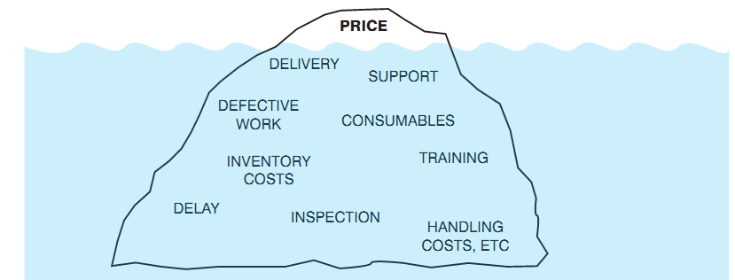
第四节 合适的价格
价格/成本冰山
价格
送货 支持
有效的
工作 易耗品
库存
成本 培训
支持
延迟
检验 搬运成本等

Slide 70
第五节 合适的质量
  八个通用维度：
    性能（Performance）
    特色（Features）
    可靠性（Reliability）
    耐用性（Durability）
    一致性（Conformance）
    可维护性（Serviceability）
    审美性（Aesthetics）
    感知质量（Perceived quality）
质量取决于观察者。
合适的质量是符合用途和规格的一致性。
关注的是供应商满足客户需求或期望的能力。

Slide 71
第五节 合适的质量
质量成本
质量相关的成本
确保和保证质量的成本
+
未达到质量而产生的损失
预防成本
为降低鉴定成本而产生的成本
鉴定成本
评估是否符合质量要求而产生的成本（如检验和测试）
内部损失成本
在所有权转移给采购者之前发现的由于质量不合适而产生的成本
外部损失成本
在所有权转移给采购者之后发现的由于质量不合适而产生的成本（如抱怨、担保索赔、召回的成本）
+
+

Slide 72
第五节 合适的质量
  质量管理
  质量控制QC：被动响应，缺陷检测；
  质量保证QA：主动预防，融入质量，非清除缺陷。
  质量管理体系QMS：定义和管理系统性的质量保证过程
  全面质量管理TQM

Slide 73
第五节 合适的质量
  质量控制的焦点集中于以下方面：
  对于工作的输入与输出，建立规格、标准和公差范围
  检验所要交付的货物并监控生产过程
  识别有缺陷的、或不符合规格的产品
  对没有通过检验的产品进行报废或返工处理

Slide 74
第五节 合适的质量
  QMS旨在保证：
  组织的客户们相信该组织有能力提供满足客户需求与期望的产品与服务；
  通过改进过程控制和减少浪费，一贯地和有效地实现组织的质量目标；
  通过清晰的期望与过程要求，提高员工的能力、培训和道德水准；
  一旦取得质量效果，能够继续保持

Slide 75
第五节 合适的质量
  全面质量管理TQM
  TQM是一种质量取向，是将质量的价值观与理念应用于管理企业内和整个供应链的所有资源与关系，以追求全面绩效的持续改进和卓越。
  是一个组织的整体生活方式，通过持续改进过程和人的贡献与参与，致力于全面的客户满意。
  是一种组织文化。

Slide 76
第五节 合适的质量
  采购对质量的贡献，提供“合适的质量”
  选择那些质量管理体系通过了第三方批准或认证的供应商。
  评估供应商的质量管理体系和“历史记录”
  准备首选的或批准的供应商名单
  对产品设计的质量施加影响
  将设计要求转化为清晰的、精确的材料与服务规格
  制定进货的质量检验和测试程序
  管理与供应商的关系
  持续监控供应商的质量绩效
  与供应商共同解决质量纠纷与质量问题

Slide 77
第六节 在合适的时间获得合适的数量
“需求量”和“库存水平”是时间决策和数量决策的共同特征
面临的相关问题
      采购数量
      采购频率
      额外库存
      订单周期
      大批量购买
      小批量购买
      缺货成本

Slide 78
第六节 在合适的时间获得合适的数量
什么决定“合适的数量”？
对于最终产品的需求量
对采购的最终物品的需求量
组织的库存政策
所要求的服务水平
市场条件
供应方因素
决定经济订货批量（EOQ）的各因素
用户部门根据需求，通知采购人员的具体数量

Slide 79
第六节 在合适的时间获得合适的数量
  组织持有库存的原因
  库存可以降低生产中断的风险
  对于使用量和需求稳定的物品，库存可以迅速补货。
  采购人员可以通过下更少的订单和订购超过当时需要的数量，从而获得批量折扣优惠、更低的价格或减少交易成本。
  采购人员可以在市场有利的情况下提前以有利条款购买（或“储备”）货物，以便预防可能的短缺、涨价或汇率波动。
  持有成品或半成品库存，可以预防预料之外的客户需求高峰
  持有成品库存，可以为满足峰期需求、调节生产能力，预先做好准备。

Slide 80
第六节 在合适的时间获得合适的数量
缺货的代价
产量损失和闲置时间
一般管理费仍在发生并由下降到产量分担
延迟交货而失去信誉、信任和客户好感
处理缺货会带来成本
当然，持有库存会发生成本。

Slide 81
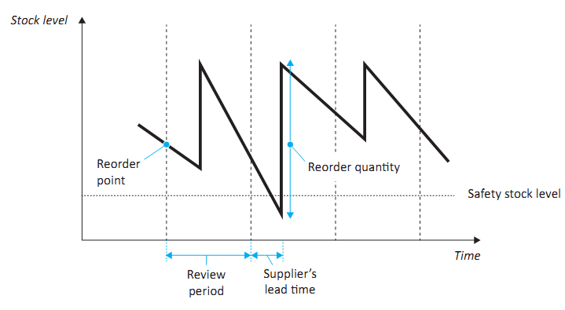
第六节 在合适的时间获得合适的数量
补货系统：定期检查系统
库存水平
再订货点
再订货量
安全库存水平
时间
库存检查期 供应商的
  前置期

Slide 82
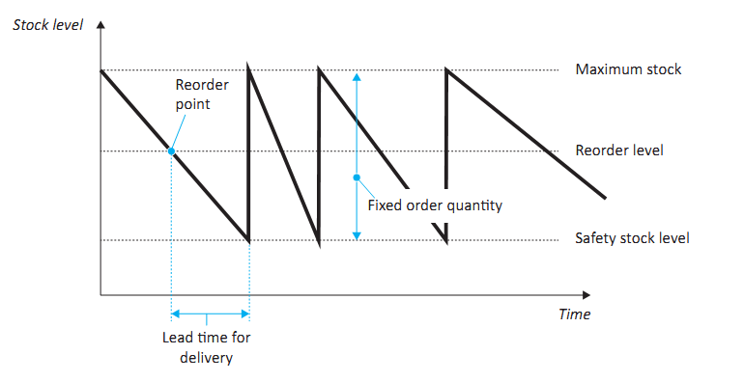
第六节 在合适的时间获得合适的数量
补货系统：固定订货量系统
存货水平
最大库存水平
再订货点
再订货水平
固定订货量
安全库存水平
双箱系统
计算机永续库存系统
时间
交货的
前置期

Slide 83
第六节 在合适的时间获得合适的数量
  拉式库存系统
  准时制 (JIT)
  物料需求计划 (MRP)
  制造资源计划 (MRP II)
  企业资源计划 (ERP)

Slide 84
第六节 在合适的时间获得合适的数量
什么是“合适的时间”？
依赖于采购组织关于持有库存的政策
是不迟于生产或送货的最后期限
是正好在需要的时候，即准时
是一个供应链的响应性或敏捷性问题，即行动的速度和灵活性
包含了总前置期的时间

Slide 85
第六节 在合适的时间获得合适的数量
  理解供应商前置期
  内部前置期（internal lead time）
    在采购组织内部完成一系列过程所需的前置期
  外部前置期（external lead time）
    在供应组织内部完成一系列过程所需的前置期
  总前置期（total lead time）
    内部前置期与外部前置期之和，即从采购方识别需求到供应商完成交货之间的时间。
    缩短前置期和保证按时交货的方法P86-87

Slide 86
第七节 合适的地点
什么是合适的地点？
要求的送货地点要清晰，是分送不同地点还是送往配送中心
运输方式？包装方式？
第三方物流提供商？
采购人员要关注送货，使送货达到尽可能高的精确度和效率、尽可能低的风险、最好的资金价值、最低的环境影响。
送货有可能会出现问题，如送至错误的地址，在取回及查清责任过程中导致时间延误和成本增加；送货过程中货物受损；包装、搬运和运输成本超支等。

Slide 87
第七节 合适的地点
  进货送货决策中的主要考虑因素
  正确的送货地点
  送货的时间
  运输中的各种风险
  总配送成本
  运输的环境影响
  需要监控、跟踪或“催促”送货

Slide 88
第七节 合适的地点
采购订单、送货规格或合同中明确的有关送货的内容
完整、正确的送货地址
送货地点的联系人
包装说明
送货说明
运输说明
货物所有权的转移点

Slide 89
第七节 合适的地点
进货设施的特点
特殊的入口和停靠点
物料搬运设备
临近且容易到达仓库区域仓储设施
对交货进行检验的空间
用于分拣、贴标和其他所需流程的空间（设备）
保安
对进出车辆有设定的路线

Slide 90
第七节 合适的地点
配送中心
供应商B
部件1配送
A
工厂Y
供应商C
部件2配送
配送中心
工厂Z
B
供应商C
部件3配送
C
工厂X
A
：合并配送——配送部件1、2、3
：分装配送——配送部件1
B
C

Slide 91
第七节 合适的地点
运输方式
分类：公路、铁路、空运、海运、内河运输、快递、管道运输，以及多式联运和外包给第三方。
选择运输方式考虑的因素：
        运输的起始点和目的地
        行程的长度
        货物的特性、尺寸与重量、交货期
        环境影响
        是否有可用的标准化
        采购方的进货设施
        保安问题
        兼容性和关系
        成本

Slide 92
第八节 其他考虑因素
除了“五个合适”，采购还需要考虑以下几个目标：
关系开发
创新与发展
职业道德与CSR
所采购物品的TCO

Slide 93
第八节 其他考虑因素
  对采购进一步补充的一些“合适”
  合适的采购（即合适的需求）
  “合适的供应商”（或供应链）
  合适的关系
  合适的过程

Slide 94
第八节 其他考虑因素
  获得资金价值的采购技术
  使用价值分析来消除那些非关键的特性
  对由用户指定的规格提出质疑
  主动的供应源搜寻（Proactive sourcing）
  合并需求
  采用全生命成本核算方法
  消除或降低库存和其他非增值的“浪费”。
  使用IT系统，以便提高采购过程的效率。
  国际供应源搜寻

Slide 95
第八节 其他考虑因素
  “三重底线”（Triple Bottom Line）的概念
  经济可持续性（利润）
  环境的可持续性（地球）
  社会可持续性（人）
  采购与供应链职能促进可持续性的方式8条（P99-100）

Slide 96
第八节 其他考虑因素
创新与市场开发
创新是采购带来增值的另一个途径，创新有三种主要驱动因素
    需要面对全球的和国内的竞争调整
    快速与复杂的技术进步所带来的调整
    由创新和新市场开发的声誉所产生的企业价值提升
市场开发也是采购带来增值的一个途径，通过市场营销战略和通过开发供应商以转化市场结构和提高对于客户的价值。

Slide 97
真题解析
a.解释说明采购的‘五个合适’中每一个合适的重要性，概述每一项对采购方的增值。(20分)
b.解释说明除了‘五个合适’外，采购和供应还可如何获得潜在增值？（请说明一项来源）（5分）

Slide 98
真题解析
对于（a）问，考生应一一解释采购‘五个合适’的重要性以及每一个合适对采购方带来的增值。由于此问分值为20分，所以合理解释说明每一个合适得4分。
答案中应含有对价格，质量，数量，地点和时间重要性的描述以及这五方面如何产生增值。例如，就质量这一方面而言，答案应当给出的解释为：进入公司的资源与制定的目的相符、规格相符，资源质量合格就能确保生产过程高效，产品质量合格，从而获得客户的认可，以期继续合作。同时，质量合格也能确保资金没有浪费在不必要的地方，避免了由于规格过高或过低而导致产品损坏或出现次品需要重新修复或作废处理情况的发生。

Slide 99
真题解析
其他‘采购合适’也应以同样的方式给予相应解释。
答案中最好也提及由各个合适引发的权衡关系，比如，要想提高资源的质量可能需要更高的成本。
总之，此题考生回答较好，很多考生取得良好甚至优秀的分数，少数考生没有深挖细节，只探讨了‘五个合适’的意思，并没有涉及这些权利如何产生增值。

Slide 100
真题解析
b.问要求考生说明除了‘五个合适‘外，采购和供应还可以如何获得潜在增值（提供并解释一项来源）。答案可参考合适的供货商，供货商的创新，选择对于企业道德、企业社会责任要求以及供货关系发展有相应政策的供货商。但是，答案中只要出现对于采购或供应可能产生增值的建议都得分。
总之，考生此问普遍回答较好，许多考生获得很高分数，少数考生提供的建议与采购和供应无关，比如售后服务以及发展品牌，这些跑题答案酌情给分或不给分。

Slide 101
练习题
1.采购可以为增值做出贡献的途径有哪些？（P54 2.12）
2.解释采购的“五个合适”原则及其实现途径。（P55 3.2）
3.列出采购者价格决策的因素。（P59 4.10）
4.列出总拥有成本（TCO）的构成。（P62 4.16）
5.列出质量成本的构成。（P67 5.11）
6.通过哪些途径实现采购对质量的贡献？（P72 5.30）
7.区分推式和拉式库存控制系统（P79 6.13；P83 6.25）
8.采购人员如何帮助确保物品按时交货。（P86 6.34,6.35）
9.列出进货送货决策中的主要考虑因素。（P89 7.5）
10.定义资金价值并列举获得资金价值的采购技术。（P97 8.4,8.5）
11.解释“三重底线”的概念及衡量维度。（P99 8.10）

Slide 102
结束语
本次课程结束
谢谢

